Slide 1
Одинадцяте березня Класна робота Числівник: загальне значення, морфологічні ознаки, синтаксична роль

Slide 2
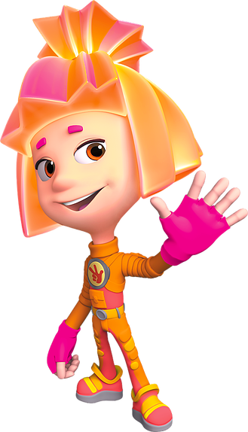
Числівник – це самостійна частина мови, яка означає число, кількість предметів або порядок їх при лічбі.
сто
шостий
12
п’ять
двадцять восьмий

Slide 3
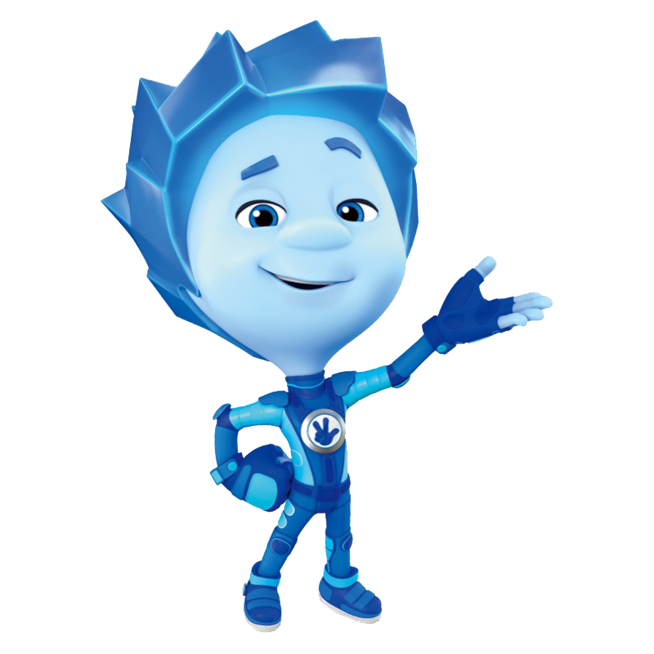
Числівник відповідає на запитання скільки? котрИй? котрА? котрЕ? котрІ?
треті
сім
п’ятдесятий
одна п’ята
сьома
сто двадцять перше

Slide 4
Числівники за значенням та граматичними ознаками поділяються на
кількісні
порядкОві

Slide 5
Кількісні числівники означають число або кількість і відповідають на запитання скільки?
Наприклад: сорок два, четверо, одна шоста.
Порядкові числівники означають порядок предметів при лічбі і відповідають на запитання котрий? котра? котре? котрі?
Наприклад: другий, одинадцята, двадцяте, десяті.

Slide 6
Кількісні числівники змінюються лише за відмінками.
Виняток: один (одна, одне, одні), два (дві), обидва (обидві), півтора (півтори),
нуль, тисяча, мільйон,
мільярд.
Порядкові числівники змінюються за
родами,
числами,
відмінками.

Slide 7
Числівники бувають різними членами речення.
1. Семеро одного не ждуть.
2. Світ широкий, а мати одна.
3. Урок відбудеться в
шістнадцятому кабінеті.
4. Тарас Шевченко народився тисяча вісімсот чотирнадцятого року.

Slide 8
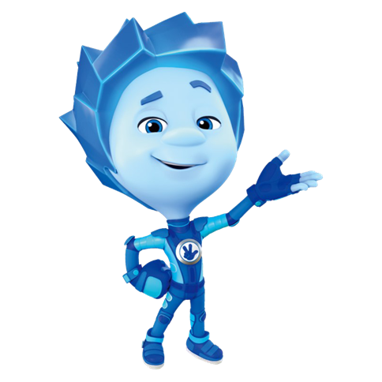
Розрізняймо:
числівники
інші частини мови
подвоїти
подвійний
двійка
двічі
двоповерховий
два

Slide 9
Зверніть увагу!!!
Слова половина, третина, чверть —
іменники.

Slide 10
Запам’ятайте!!!
Півтора, кілька,
декілька, кількадесят,
кільканадцять, кількасот -
це числівники.

Slide 11
Закресліть числівники.
Десяток, десять, подвоїти, двоїтися, другий, двійка, двійник, три, потрійний, трійка, трикутник, потроїти, чотири, четвірка, чверть, четверо, четвертий.

Slide 12
Замініть слова числівниками.
Чверть години –
Полудень –
Дюжина –

Slide 13
Визначте синтаксичну роль
числівників.
1. Мій син навчається в першому класі.
2. Два плюс два – чотири.
3. Сергій чекав Олену дві години.
4. Три явори посадила сестра при долині.

